Slide 1
dobra igrača
Razvojna psihologija s poudarkom na srednjem otroštvu
Tamara K., Špela P. in Tanja K.

Slide 2
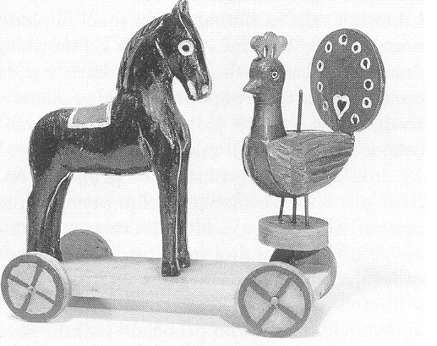
Razvoj igrač v sloveniji
Pred vojno v Ribnici kot suha roba (vrtalke, vozički, raglje, konjički, keglji,…)
Nadalni razvoj je potekal v Dobrepoljski dolini, kjer je potekal tečaj igračarstva za mlade
Usposobljena mladina začne prodajati pod okriljem zadruge Razvoj in se razširi na jugoslovansko tržišče
Prodajali so nad 60 vrst zelo kvalitetnih serijsko izdelanih igrač

Slide 3
Opredelitev igrač
»Igračo v širšem pomenu besede, predstavlja vsak predmet, ki ga otrok v svoji igri spremeni v sebi želeno igračo. Igrače so osnova otrokove igre, ki postavi okvirno idejo za igro, ter vpliva na posamezne oblike igre.« (Fekonja 1981, v: Marjanovič Umek in Zupančič 2001)
Igrača oz. igralni material je nujno potreben za otrokov psihofizičen razvoj, vpliva na čustveno sfero otroka, mišljenje itd.

Slide 4
RAZVOJ IGRE V RAZLIČNIH OBDOBJIH OTROKA
Najprej deli svojega telesa, nato obraz in roke staršev, postopna uporaba stvari iz okolja
»Tako je igra malčkov, s strukturiranimi igračami pogosteje simbolna kot igra s polstrukturiranimi ali nestrukturiranimi igračami« (Zupančič in Cecić Erpič, 1997, v: Marjanovič Umek in Zupančič, 2004).
Strukturiranost igrače predstavlja stopnjo določenosti in izdelanost igrač (strukturirane: igrače z navodili, nestrukturirane: glina, pesek, kamenje,…).

Slide 5
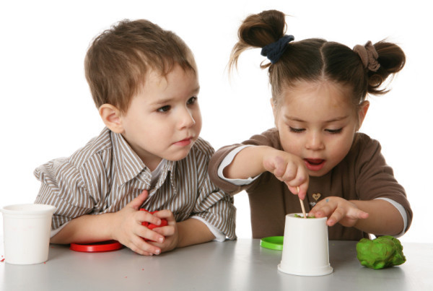
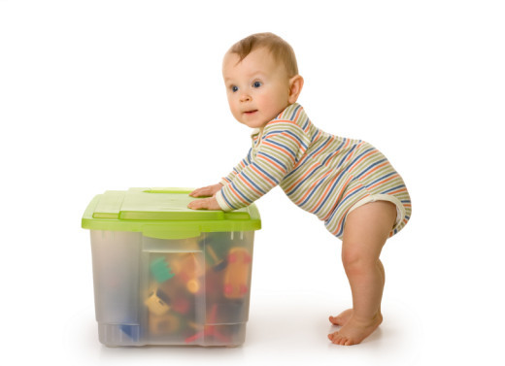
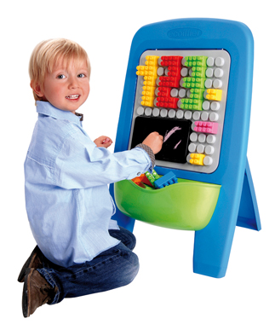
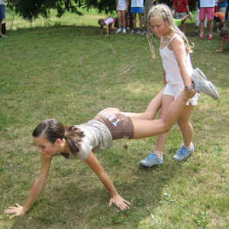
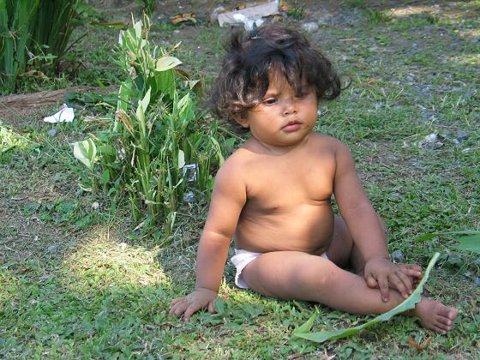
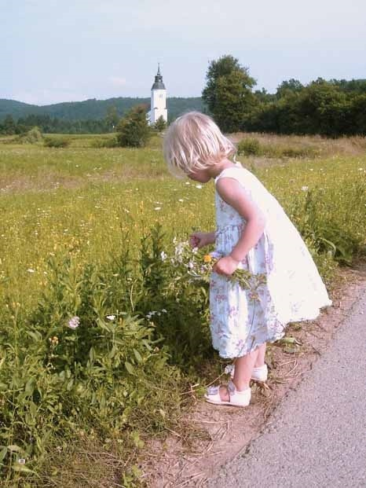
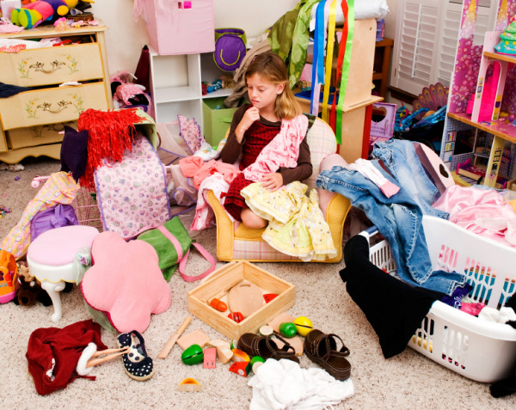
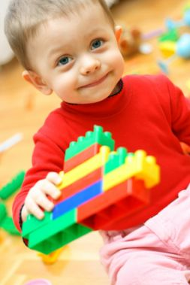
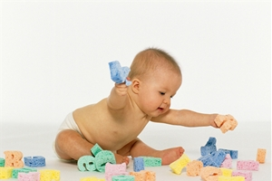

Slide 6
FUNKCIJSKA IGRA
SIMBOLNA IGRA
otroci igrače prijemajo, mečejo, kotalijo, porivajo po prostoru, jih dajejo v usta itd.
Igrače ne smejo prestavljati nevarnosti, saj bi se lahko otrok z njimi poškodoval
otroci uporabljajo igrače, ki jih potrebujejo za svojo igro
Lahko se zgodi, da otroci igrač za svojo igro nimajo, zato si jih ustvarijo sami, iz drugih igrač ali iz manj strukturiranega materiala

Slide 7
PRIMER
DAVID, 2 LETI
ALEKSANDER, 7 LET
David, ki je star 2 leti, se igra gusarja. Za svojo igro potrebuje realistično sabljo, saj si zaradi manjše sposobnosti dojemanja, navadne lesene palice, ne more predstavljati, kot čisto pravo gusarsko sabljo.
Aleksander, ki je star 7 let, se igra voznika avtobusa. Za svojo igro ne potrebuje pravega avtobusa, ampak uporabi svojo domišljijo. Vozi namišljeni avtobus, ki ga pelje po mestu do postaje, kjer ustavi namišljenim potnikom, jih ogovori itd.

Slide 8
POMEMBNI DEJAVNIKI V OTROŠKI IGRI:
STAROST: z razvojem otrok začne v igri prevladovati otrokova domišlija in ne igrača
SPOL: razlike se pojavijo v drugem letu starosti, zaradi različnih dejavnikov (biološke značilnosti, izpostavljenost vzornikom, mediji,…)

Slide 9
Oblikovanje igrač
Igrača mora imeti: psiho-pedagoške, zdravstveno-genske, tehnološke, oblikovne, ter estetske kvalitete
Igrače iz naravnih materialov zbližujejo otroka z naravo
Oblikovalec se mora pri izdelavi igrač ozirati na marsikaj, predvsem na zahtevne kriterije, ki jih upošteva komisija za ocenjevanje igrač

Slide 10
KLASIFIKACIJA IGRAČ
DIDAKTIČNE IGRAČE:
Med igro se otrok uči, sam pa se tega ne zaveda
Ob igri se razvije otrokovo mišlenje, znanje, pisanje, razumevanje števil, fizike in tehnologije

Slide 11
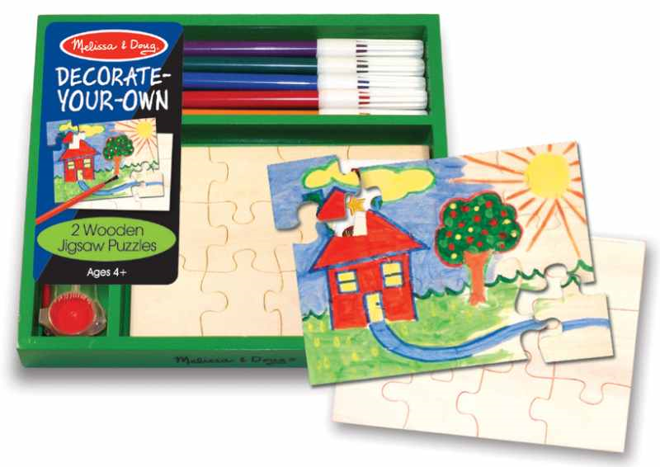
KLASIFIKACIJA IGRAČ
IGRAČE, KI SPODBUJAJO OTROKOVO USTVARJALNOST:
Nizko realistične, saj otroku predstavljajo karkoli

Slide 12
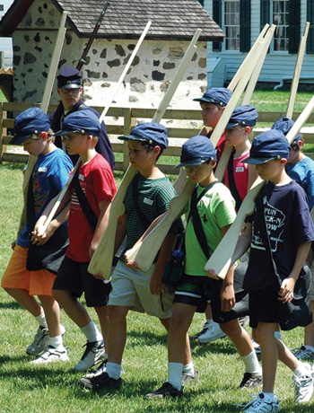
KLASIFIKACIJA IGRAČ
VOJAŠKE IGRAČE IN AGRESIVNA IGRA
Bistvenega pomena je menjava vlog med napadalcem, zmagovalcem, poražencem, žrtvijo,…
vključuje igre prerivanja, namišljeno bojevanje in namišljeno agresivnost

Slide 13
KLASIFIKACIJA IGRAČ
RAČUNALNIŠKE IN VIDEO IGRE
Značilna za celotno otroško obdobje
Vpliva na 3 področja otrokovega življenja: socialnost, koordinacijo, komunikacijo
Ima pozitivne in negativne lastnosti

Slide 14
Zdravstveno – higienski vidiki za dobro igračo
Zdravju neškodljiva
Pomembna je izbira materialov, oblika igrače in končna obdelava
Med igro se ne smejo razbiti, spuščati barve ali strupov
Prepovedano: svinec, cink, uporaba dišav, strupena topila in mehčala, ostre, koničaste oblike, nazobčani robovi in hrapave površine
Plišaste dlačice ali lasje punčk ne smejo izpadati – zadušitev
Volno in žagovino je potrebno nadomestiti z drugimi materiali

Slide 15
OCENJEVANJE IGRAČ
Pomembno je, da ima otrok varne, ustrezno izdelane igrače
Nemčija, sredi 50ih, ustanovljena 1. komisija za ocenjevanje
Evropske in izvenevropske države sledijo nemškemu zgledu in ustanovijo I.C.C.P. (International Council for Children’s Play)
V SLO v 60ih začnejo ustanavljati komisije
Ustanovijo Zvezno žirijo za ocenjevanje igrač
1984 ustanovijo komisijo za oceno igrač (1993 dobi sedež na Ministrstvu za šolstvo in šport)

Slide 16
DELO KOMISIJE
2 cilja: zapolniti tržišče s kvalitetnimi igračami in dvigniti domačo proizvodnjo
Svetovanje trgovcem, potrošnikom, oblikovalcem, proizvajalcem
Ocenjevanje:
- varnost (inštitut za varovanje zdravja RS)
- psiho – pedagoško področje (Katedra za razvojno psihologijo, Filozofska fakulteta Ljubljana)
- tehnološko področje (Katedra za fiziko in tehniko, Pedagoške fakultete
- likovno – oblikovno področje: Društvo oblikovalcev Slovenije

Slide 17
